Slide 1


UNIVERSIDAD AUTÓNOMA DEL ESTADO DE MÉXICO
Facultad de Arquitectura y Diseño
Licenciatura:
ADMINISTRACIÓN Y PROMOCIÓN DE LA OBRA URBANA
UNIDAD DE APRENDIZAJE
A D M I N I S T R A C I Ó N
Unidad 1. Introducción al estudio de la Administración y el Proceso Administrativo.
TEMA: Proceso Administrativo
(sólo visión proyectable)
Autora: Dra. en A. Guadalupe González García
ggonzalezga@uaemex.mx octubre 2016

Slide 2
ÍNDICE
diapositiva
Mapa curricular 1
Programa de estudios por competencias 2
Estructura capitular 3
Propósito general 4
Objetivo de la Unidad de Aprendizaje 5
Guión explicativo 6
Sugerencias y momento de uso 7
Introducción al tema 8
Proceso Administrativo 11
Management Functions 27
Fuentes de Consulta 34

Slide 3
UNIDAD DE APRENDIZAJE

Slide 4
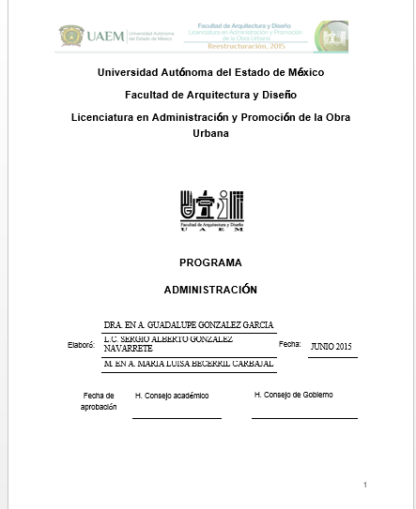

Slide 5
ESTRUCTURA CAPITULAR
Unidad 1. Introducción al estudio de la Administración y el Proceso Administrativo.
Unidad 2. Planeación
Unidad 3. Organización e Integración de Recursos
Unidad 4. Dirección
Unidad 5. Control
Unidad 6. Áreas funcionales en organizaciones y empresas

Slide 6
PROPÓSITO GENERAL
El alumno será capaz de comprender a la Administración como un proceso de coordinación de recursos, así como los conceptos, principios y técnicas utilizadas en cada etapa. Podrá entender el funcionamiento y la aplicación de los principios, técnica y herramientas en cada una de las funciones administrativas
(programa de estudios por competencia, actualización 2015)

Slide 7
OBJETIVO DE LA UNIDAD DE APRENDIZAJE
Analizar el proceso administrativo desde la planeación, organización, dirección y control en las organizaciones , reconociendo sus áreas funcionales sustantivas que permitan tener una visión prospectiva para generar propuestas y optimizar tiempos.
(programa de estudios por competencia, actualización 2015)

Slide 8
GUION EXPLICATIVO
La intención del presente material radica en que el alumno sea capaz de comprender la importancia de la Administración en las organizaciones y empresas, y cómo se apoya en el Proceso Administrativo y sus funciones.
También cuenta con algunos contenidos en inglés siguiendo las recomendaciones institucionales orientadas a la internacionalización.
El Programa de Estudios correspondiente, determina examinar a profundidad cada función en las subsecuentes unidades de competencia, por lo que el alcance en esta presentación se confina a abordar el Proceso Administrativo para que el estudiante comprenda su interrelación con las actividades de la organización.

Slide 9
SUGERENCIAS Y
MOMENTO DE USO
Se sugiere su empleo para coadyuvar al logro de los objetivos y el propósito general de la Unidad de Aprendizaje.
El material existente en el tema de la Ciencia de la Administración es vasto, por lo que se recomienda utilizar esta presentación junto con dinámicas de investigación documental y de campo que previamente seleccione el docente.

Slide 10
Introducción a la Unidad 1.
EL PROCESO ADMINISTRATIVO
Aplicar la Administración dentro del ámbito del desempeño profesional de la Administración y Promoción de la Obra Urbana requiere de conocimientos teóricos y prácticos que permitan al alumno tener una visión prospectiva y de generación de propuestas para solución de problemas dentro del ámbito administrativo, estudiando las funciones que componen el proceso: PLANEACIÓN, ORGANIZACIÓN, INTEGRACIÓN , DIRECCIÓN Y CONTROL.

Slide 11
ADMINISTRACIÓN Y PROMOCIÓN DE LA OBRA URBANA
Parafraseando a Harold Koontz (2009), en este curso se construye el conocimiento básico de la Administración como el: “Proceso de diseñar y mantener un entorno en el que, trabajando en grupos, los individuos cumplan eficientemente objetivos específicos”.
Para lograr tal fin:
Se describen los conceptos, herramientas y métodos (procesos) que contienen los elementos del proceso administrativo, destacando las participaciones que tienen los tres niveles de la gerencia: alta, media, operativa o técnica.

Slide 12
P R O C E S O
A D M I N I S T R A T I V O
Instrumento teórico básico que le permite al administrador profesional comprender la dinámica de una empresa u organización. No es una corriente administrativa. La palabra proceso evoca idea de secuencia, así es continuo y de aplicación permanente y simultánea. (Hernández, 2012:161-165).
Las funciones del Proceso Administrativo son:
Planeación
Organización
Integración
Dirección
Control

Slide 13

PLANEACIÓN
“El ingrediente esencial para trazar el rumbo:
⇒ decidir a dónde se quiere llegar
⇒ decidir cuál es la mejor manera para lograrlo”
Proceso de establecer objetivos y determinar qué deberá hacerse para alcanzarlos.
(Schermerhorn, 2012:136)

Slide 14
Proceso de la Planeación
1.- Definir los objetivos
2.- Determinar dónde está la organización frente a los objetivos
3.- Desarrollar premisas acerca de las condiciones futuras
4.- Analizar posibles alternativas de acción, elegir las mejores y decidir como implementarlas
5.- Implementar el plan y evaluar los resultados.

Slide 15
TIPOS DE PLANEACIÓN
(Munch, 2010:41)
táctica
estratégica
operativa

Slide 16

Ejercicio
(Desarrollado a partir del caso de Schermerhorn, 2012:179)
Raquel López es la propietaria y operadora de una tienda detallista que vende la ropa deportiva de un fabricante estadounidense en un mercado compuesto principalmente por estudiantes universitarios.
A últimas fechas, un gran almacén de departamentos ha abierto una sección similar en sus instalaciones y vende ropa parecida fabricada en China, Tailandia y Bangladesh a precios más bajos. Raquel piensa que está empezando a perder ventas frente a esa competencia.
Considera que eres parte de un equipo asignado a realizar un proyecto de investigación para Raquel, quien te hace la siguiente pregunta: ¿Cómo puedo aplicar las estrategias de XXX para enfrentar mis retos de planeación estratégica en esta situación?
Instrucciones: 1) Formula las estrategias según los siguientes modelos: a) Porter, b) Miles and Snow c) Minntzberg
2) Escenifica y discute.

Slide 17
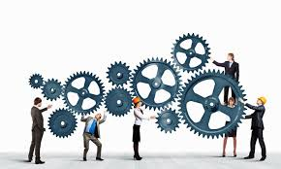
ORGANIZACIÓN
“Crear estructuras:
dividir el trabajo
ordenar recursos
coordinar actividades”
Proceso de coordinar personas y recursos para trabajar y alcanzar un propósito común.
(Schermerhorn, 2012:202)

Slide 18
Lógica Fundamental de la
Función Organización.
1 Establecimiento de los
objetivos de la empresa
2 Formulación de metas,
políticas, procedimientos
programas, planes
3 Identificación, análisis,
y clasificación de actividades
necesarias para el
cumplimiento de los objetivos.
4 Agrupación de las actividades
de acuerdo con los recursos
humanos, materiales
y financieros, disponibles
5 Delegación al responsable
de cada grupo de la autoridad
necesaria para el desempeño
de sus actividades.
6 Enlace horizontal y vertical
de los grupos entre sí, por
medio de relaciones de
autoridad y flujos de información.

Slide 19
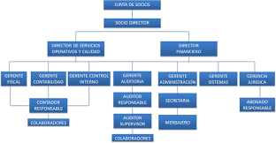
Sistema de tareas, relaciones jerárquicas y canales de comunicación que vinculan el trabajo de todos los individuos y grupos en las organizaciones.
Distribución formal de los puestos en la organización. (Robbins, 2010:185)
ESTRUCTURA ORGANIZACIONAL

Slide 20
ESTA ESTRUCTURA DEBE DISEÑARSE PARA DETERMINAR QUIÉN REALIZARÁ CUÁLES TAREAS Y QUIÉN SERÁ RESPONSABLE DE QUÉ RESULTADOS.

Slide 21
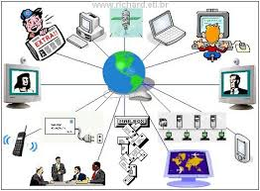
INTEGRACIÓN
Proceso de coordinar los componentes o recursos internos de la organización (Humanos, Financieros, Tecnológicos, Materiales) y mediante el cual se asegura contar con suficiente de cada uno de ellos de acuerdo a los objetivos de la organización.
(Robbins, 2010:210)

Slide 22
Evidentemente todos los recursos de la organización son importantes, sin embargo por tratarse del MÁS VALIOSO se aborda prioritariamente el HUMANO , cuyas tareas de integración son:
Reyes P., A.(2005)
CAPACITACIÓN, DESARROLLO
RECLUTAMIENTO Y SELECCIÓN
EVALUACIÓN DE DESEMPEÑO
REQUERIMIENTOS DE FUERZA DE TRABAJO
SISTEMA DE COMPENSACIÓN
CONTRATACIÓN E INDUCCIÓN
ASCENSOS
TRASLADOS
INVENTARIO DE PERSONAS DISPONIBLES
PLANEACIÓN DE CARRERAS

Slide 23

DIRECCIÓN
Es la ejecución de los planes de acuerdo con la estructura organizacional, mediante la guía de los esfuerzos de grupo.
Así,los administradores ayudan a las personas a darse cuenta de que pueden satisfacer sus necesidades y utilizar su potencial, y al mismo tiempo contribuir al cumplimiento de los propósitos de la organización.
Haga de sus colaboradores la prioridad central”
(Munch, 2010:106)

Slide 24
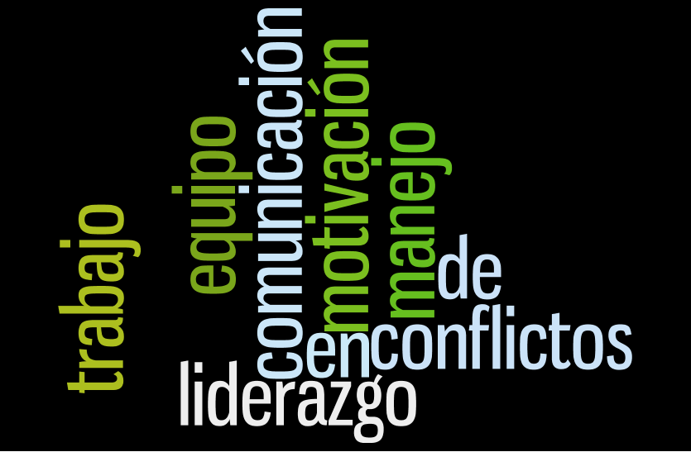
HABILIDADES
DE
DIRECCIÓN

Slide 25

CONTROL
“Los hechos pueden ser los mejores aliados”
Es el proceso de medición del desempeño y de realización de las acciones que garanticen los resultados deseados, para asegurar que los planes se realicen y el desempeño real satisfaga o supere los resultados deseados.
(Schermerhorn, 2012:192)

Slide 26
E T A P A S DEL CONTROL
1
Establecer objetivos
y estándares de
desempeño
2
Medir el desempeño real
3
Comparar el desempeño real con los objetivos y
estándares
4
Emprender la acción (correctiva o preventiva) necesaria

Slide 27
TIPOS DE CONTROLES
(Garza, 2005)
aseguran que se establezca el rumbo
correcto y que los recursos
adecuados estén disponibles.
PREVENTIVOS
aseguran que se hagan las cosas correctas
como parte de las operaciones
de flujo de trabajo.
CONCURRENTES
aseguran que los resultados finales estén
al altura de los estándares deseados.
RETROALIMENTACIÓN

Slide 28

REFLEXIÓN
¿Cómo puede un APOU combinar el poder del establecimiento de objetivos y el poder del reforzamiento positivo para crear un ambiente de trabajo altamente motivador para un grupo de colaboradores que posee grandes necesidades de logro?

Slide 29
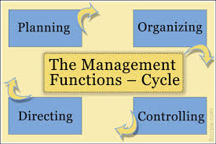

Slide 30
ORGANIZATIONAL PERFORMANCE
(Daft, 2011)
PLANNING. Select goals ans ways to attain them
ORGANIZING. Assigna responsability for task accomplishment
LEADING. Use influence to motivate employees
CONTROLLING. Monitor activities and make corrections
RESOURCES
Human
Financial
Raw materials
Technological
Information
PERFORMANCE
Attain goals
Products
Services
Efficiency
Effectiveness

Slide 31
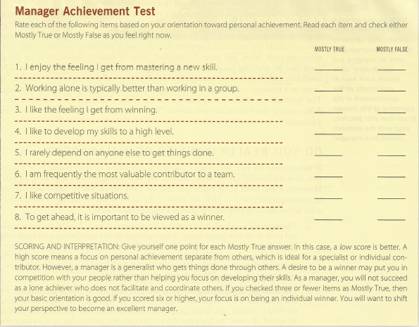
Do this exercice and discuss
(Daft, 2011)

Slide 32
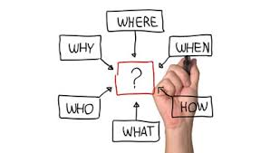
Planning and Decision Making: Determining Courses of Action
Looking ahead into the future and predict possible trends or occurrences which are likely to influence the working situation is the most vital quality as well as job of a manager.
Planning means setting an organization’s goal and deciding how best to achieve them. Planning is decision making, regarding the goals and setting the future course of action from a set of alternatives to reach them.
Plan helps to maintain the managerial effectiveness as it works as a guide to the personnel’s for the future activities. Selecting goals as well as the paths to achieve them, is what planning involves.
Planning involves selecting missions and objectives and the actions to achieve them, it requires decision-making or choosing future courses of action from among alternatives.
In short, planning means determining what the organization’s position and situation should be at some time in the future and deciding how best to bring about that situation. Planning helps maintain managerial effectiveness by guiding future activities.
For a manager, planning and decision-making requires an ability to foresee, to visualize, and to look ahead purposefully.

Slide 33

Organizing: Coordinating Activities and Resources
Organizing can be defined as the process by which the established plans are moved closer to realization.
Once a manager set goals and develops plans, his next managerial function is organizing human and other resources that are identified as necessary by the plan to reach the goal.
Organizing involves determining how activities and resources are to be assembled and coordinated. Organization can also be defined as an intentionally formalized structure of positions or roles for people to fill in an organization.
Organizing produces a structure of relationships in an organization and it is through these structured relationships that future plans are pursued.
Organizing, then, is that part of managing which involves: establishing an intentional structure of roles for people to fill in organization.
It is intentional in the sense of making sure that all the tasks necessary to accomplish goals are assigned to people who can do then best. The purpose of an organization structure is to create an environment for best human performance.
The structure must define the task to be done. The roles so established must also be designed in the light of the abilities and motivations of the people available.
Staffing is related to organizing and it involves filling and keeping filled, the positions in the organization structure.
This can be done by determining the positions to be filled, identifying the requirement of manpower, filling the vacancies and training employees so that the assigned tasks are accomplished effectively and efficiently.
Basically organizing is deciding where decisions will be made, who will do what jobs and tasks, who will work for whom, and how resources will assemble.

Slide 34
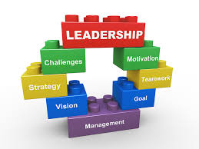
Leading: Managing and Motivating People
The third basic managerial function is leading. The skills of influencing people for a particular purpose or reason is called leading. Leading is considered to be the most important and challenging of all managerial activities.
Leading is influencing or prompting the member of the organization to work together the interest of the organization. Creating a positive attitude towards the work and goals in among the members of the organization is called leading. It is required as it helps to serve the objective of effectiveness and efficiency by changing the behavior of the employees.
Leading involves a number of deferment processes and activates. The functions of Direction, motivation, communication, and coordination are considered a part of leading process or system.
Coordinating is also essential in leading. Most authors do not consider it a separate function of management. Rather they regard coordinating as the essence of manager ship for achieving harmony among individual efforts towards accomplishing group targets.
Motivating is essential quality for leading. Motivating is the management process of influencing people’s behavior based on the knowledge of what cause and channel sustain human behavior in a particular committed direction. Efficient managers need to be effective leaders.
Since leadership implies fellowship and people tend to follow those who offer a means of satisfying their own needs, hopes and aspirations it is understandable that leading involves motivation leadership styles and approaches and communication.

Slide 35
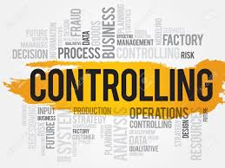
Controlling: Monitoring and Evaluating activities
Monitoring the organizational progress toward goal fulfillment is called controlling. Monitoring the progress is essential to ensure the achievement of organizational goal.
Controlling is measuring, comparing, finding deviation and correcting the organizational activities which are performed for achieving the goals or objectives.
Controlling consist of activities, like; measuring the performance, comparing with the existing standard and finding the deviations, and correcting the deviations. Control activities generally relate to the measurement of achievement or results of actions which were taken to attain the goal.
Some means of controlling, like the budget for expenses, inspection records, and the record of labor hours lost, are generally familiar. Each measure also shows whether plans are working out.
If deviations persist, correction is indicated. Whenever results are found to differ from planned action, persons responsible are to be identified and necessary actions are to be taken to improve performance.
Thus outcomes are controlled by controlling what people do. Controlling is the last but not the least important function of management process.
It is rightly said, “planning without controlling is useless”. In short, we can say the controlling enables the accomplishment of plan.
All the management functions of its process is inter-related and cannot be skipped. The management process designs and maintains an environment in which personnel’s, working together in groups, accomplish efficiently selected aims.
All managers carry out the main functions of management; planning, organizing, staffing, leading and controlling. But depending on the skills and position on organizational level, the time and labor spent in each function will differ.

Slide 36
Fuentes de consulta
Daft, R. (2011). Management The new workplace. 7a ed. U.S.: Cengage learning David, F. (2008). Conceptos de Administración Estratégica. 11ª ed. México Ed. Pearson Prentice Hall.
Garza, J.G. (2005). Administración contemporánea. México: McGraw Hill.
Hernández y Rodríguez, S. (2012). Administración. Teoría, proceso, áreas funcionales y estrategias para la competitividad. 3a ed. México: Mc.Graw Hill.
Koontz, H. et al (2012). Administración. Una perspectiva global y empresarial. 14a ed. México: Mc.Graw Hill
Munch, L..(2006). Fundamentos de Administración. México: Trillas
Robbins, S. et al (2010). Administración. 10ª ed. Ed. Pearson
Reyes P., A.(2005) Administración Moderna. México. Ed. Limusa.
Schermerhorn, J. (2012) Administración.2ª ed España: Limusa Willey

Slide 37

Notes:
CONTRAPORTADA

